Slide 1
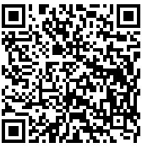
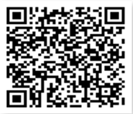
契約護理師
招募
要的就是你！
臺中榮總嘉義暨灣橋分院
洽詢：
嘉義分院：05-2359630 分機 2763黃小姐
灣橋分院：05-2791072 分機 7303羅小姐
起薪：
1.一般病房：35,480元
2.特殊單位：37,320元
其他津貼與福利：
1.新進人員簽約金50,000元
2.單位津貼：2,000- 5,000元/月
3.績效獎金：3,000-4,500元/月
4.續任獎金：服務滿1年起依年
資發給24,000-48,000元/年
5.久任獎金：5,000 元/年
6.夜班費(包班15 天以上)：
小夜660元/天、大夜900元/天
7.護理能力升等發放進階津貼
N1: 200元/月、N2: 400元/月
N3: 600元/月、N4: 800元/月
8. 灣橋分院偏遠加給2,000元/月
9. 醫院提供宿舍，每月200元，
水電費另計
10. 新進到職訓練5天給予公假
11. 生日禮券、三節禮品、護師
節禮物
12.公職護理師遇缺甄試(日後享
有更佳之退休金)
嘉義分院 | 灣橋分院
電子履歷 | 電子履歷

